Slide 1
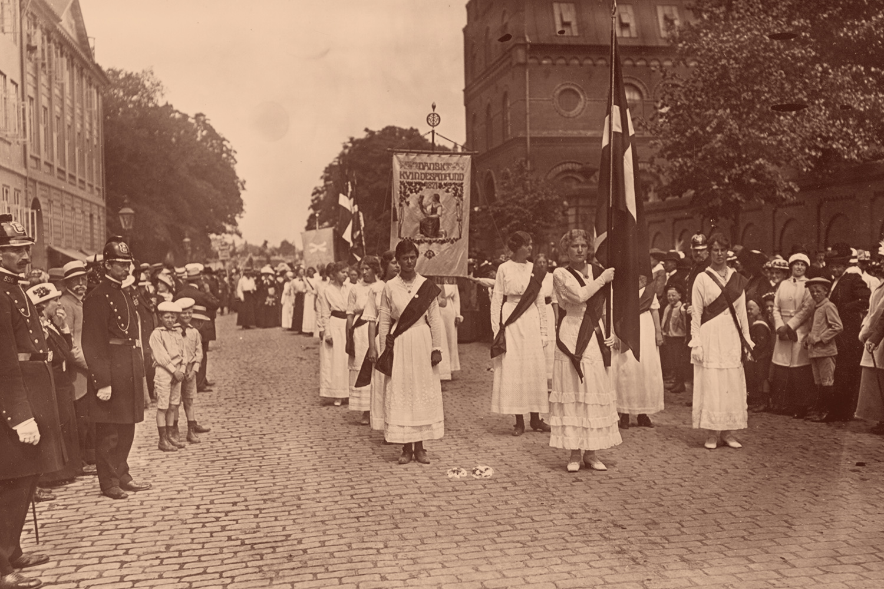
Demokrati i udvikling

Slide 2
Dagens plan:
1. Juni grundloven 1848, og dens to demokratiske problemer
2. Første problem: De fem F’er
3. Argumentet mod kvinder – Plough vs. Meyer
PAUSE
4. Andet problem: ”Kongens udvalgte” regering
5. Systemskiftet i 1901

Slide 3
JUNIGRUNDLOVENS TO DEMOKRATISKE PROBLEMER
Junigrundloven 1849 (to demokratiske begrænsninger)
1. Kun cirka 15% af befolkningen havde stemmeret til Folketinget
2. Kongen kunne stadig vælge sin regering uden om Folketinget
DEMOKRATIET VAR IKKE FOR ALLE

Slide 4
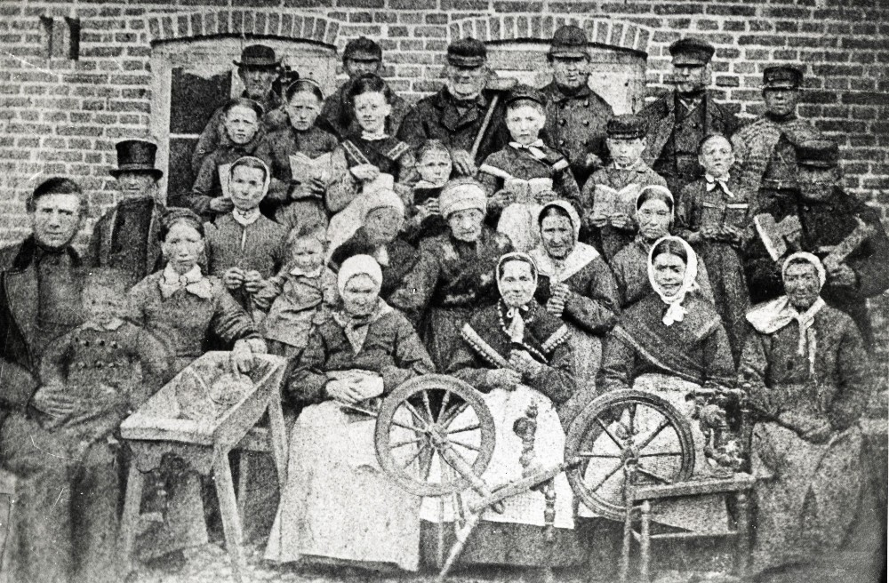
Første problem: De fem F’er

Slide 5
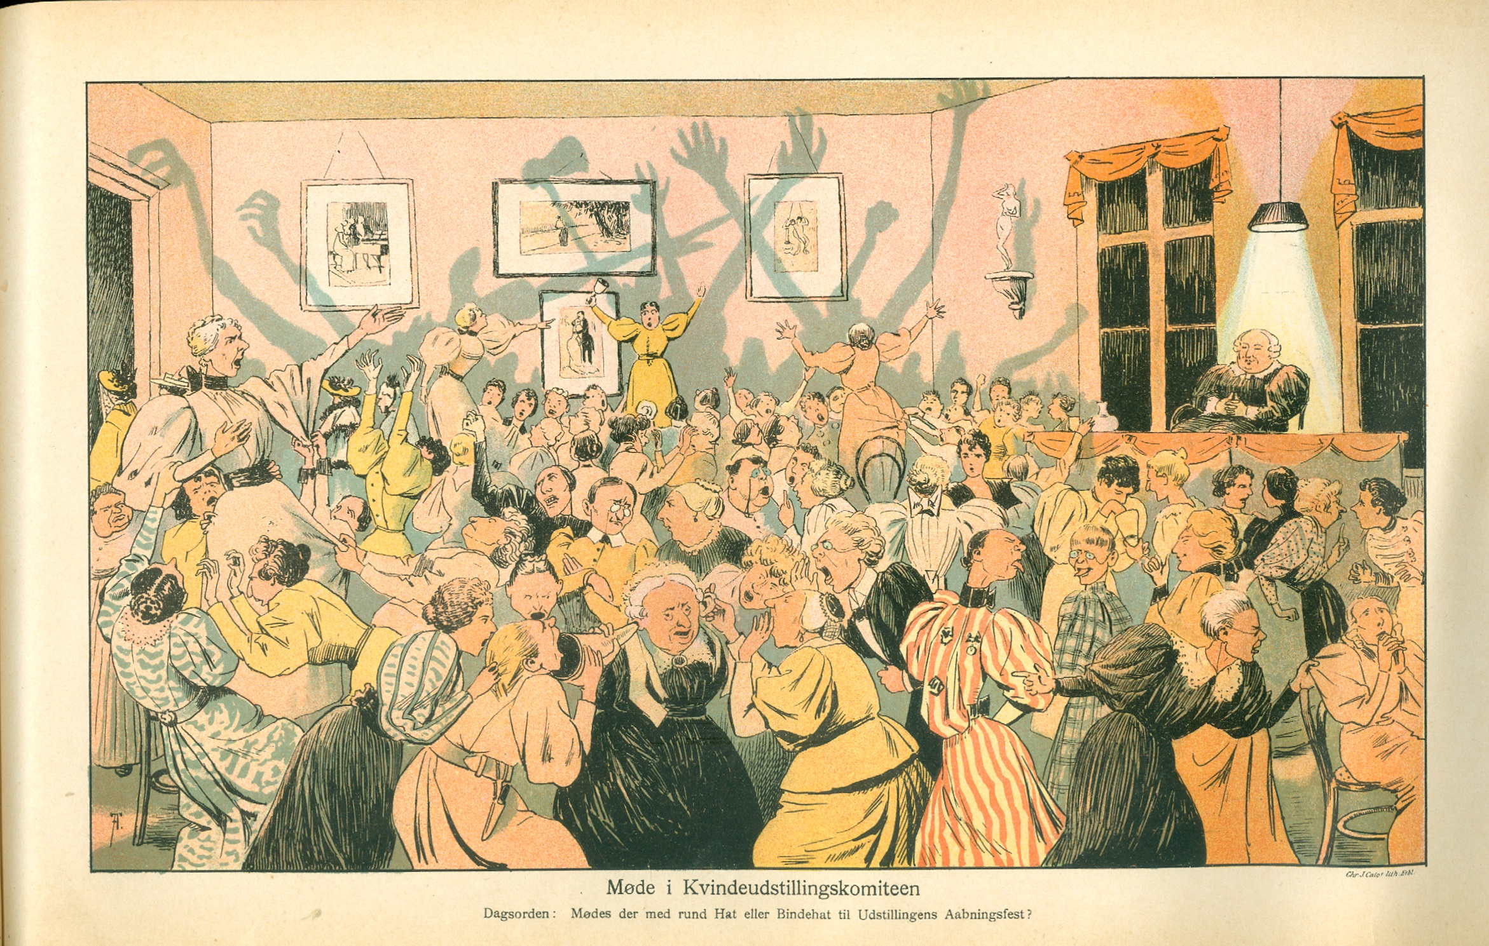

Slide 6
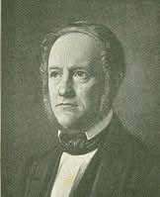
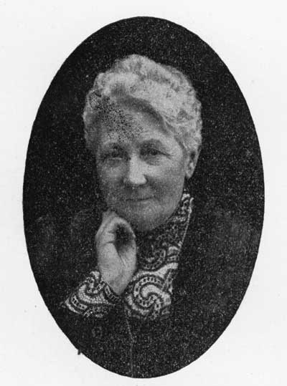
Argumentet mod kvinder – Plough vs. Meyer
Johanne Meyer (1838-1915), kvindesagsforkæmper
Carl Plough (1813-1894), højrepolitiker

Slide 7
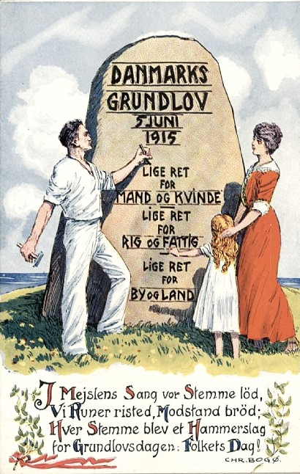
Grundloven i 1915
Valgretten blev udvidet, så også kvinderne og tjenestefolk uden egen husstand fik valgret.
Derudover blev Landstinget reformeret, idet den privilegerede valgret faldt bort, dvs. at alle stemmeberettigede til folketingsvalgene nu også kunne stemme til landstingsvalgene.
Ikke alle ”fem F'er" fik valgret i 1915, f.eks. var modtagere af fattighjælp stadig udelukket.

Slide 8
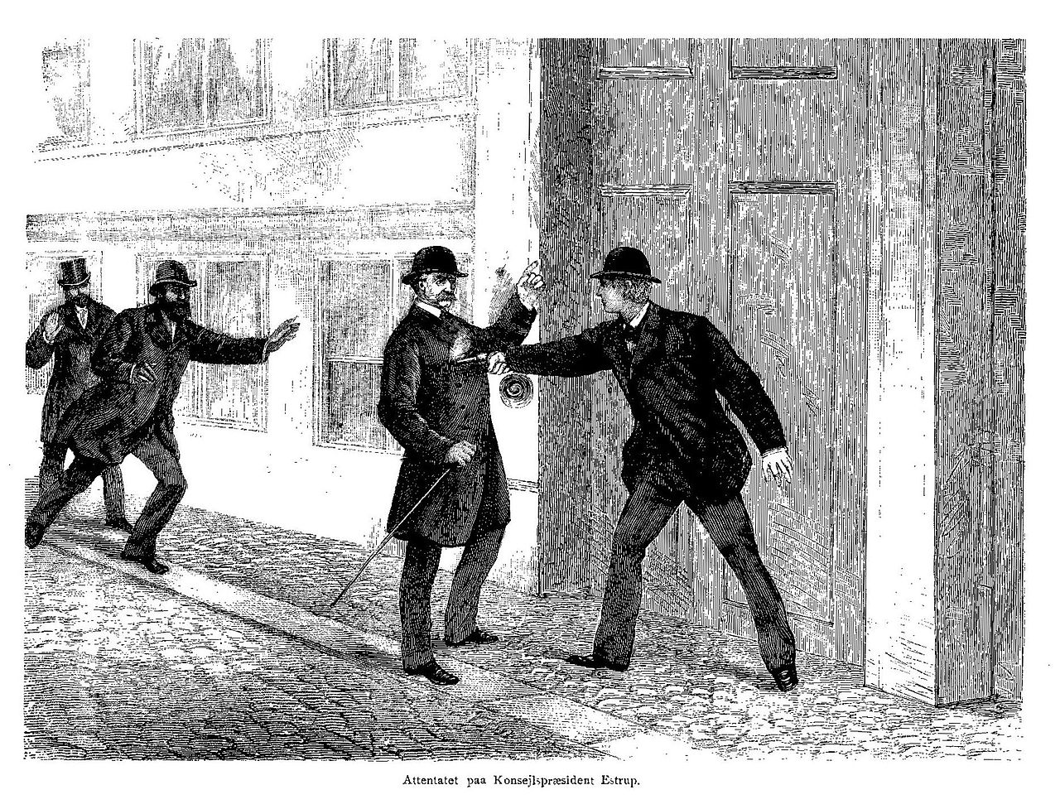
Andet problem: ”Kongens udvalgte” regering

Slide 9
Demokratiets udvikling 1870-1917
JUNIGRUNDLOVEN 1849
PARLAMENTARISMENS INDFØRELSE 1901 (1953):
En regering må IKKE have et flertal imod sig i den lovgivende magt (Folketinget)
→Kongen mister sin sidste politiske magt
En regering vælges på baggrund af mandater i Folketinget (ikke reel tredeling af magten)
2. UDVIDET STEMMERET 1915
Kvinder og tjenstefolk får stemmeret.
To demokratiske problemer:
Kongen vælger stadig regeringen (udøvende magt)
Kun 15% af befolkningen har stemmeret
Paragraf 15
En regering må ikke have et flertal imod sig i Folketinget.

Slide 10





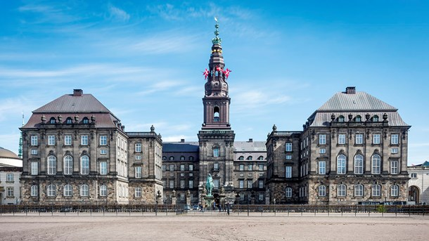
Parlamentarisme i Danmark
Paragraf 15
En regering må ikke have et flertal imod sig i Folketinget.
Ikke parlamentariske demokrati (f.eks. USA)
JUNIGRUNDLOVEN 1849 Grundloven 1953
Problem:
Hvis regeringen ikke har flertal i parlamentet, kan love ikke gennemføres
Vælger regeringen
Kongen har ingen magt
PARLAMENTARISME
Lovforslag
Kongen
Regeringen (Udøvende magt)
Kongen
Lovforslag
Kongressen (Lovgivende magt)
Lov vedtages
Lovforslag
Regeringen (Udøvende magt)
Regeringen vælges på baggrund af flertal i Folketinget
Præsident/Regeringen (Udøvende magt)
Problem
Hvis præsidenten ikke har flertal i kongressen, kan love ikke gennemføres
Lovforslag
godkendes af parlamentet
Ingen love blive vedtaget
Finanslove kan ikke vedtages
→ problem: Finansloven er statens budget, og uden en finanslov kan staten ikke indkræve skatter mm.
Lov vedtages
Finansloven kan altid vedtages, da det anses for et mistillid til regeringen fra Folketinget,
hvis Finansloven ikke vedtages
Lovforslag
godkendes af parlamentet
Lov vedtages
Vælges ved kongresvalg
Vælges ved Præsidentvalg
Folketinget
(Lovgivende magt)
Parlamentet (Lovgivende magt)

